Slide 1
Matriks dan Ruang Vektor
Determinan

Slide 2
Permutasi dan Definisi Determinan Matriks
Permutasi : susunan yang mungkin dibuat dengan memperhatikan urutan
Permutasi (1,2,3) : (1,2,3), (1,3,2), (2,1,3), (2,3,1),(3,1,2),(3,2,1)
Invers dalam Permutasi : Jika bilangan yang lebih besar mendahului bilangan yang lebih kecil dalam urutan permutasi
Permutasi Genap : Jumlah invers bil. genap
Permutasi Ganjil : Jumlah invers bil. Ganjil
Jumlah invers pada permutasi dari {1, 2, 3}
(1,2,3) : 0 + 0 = 0 : genap
(1,3,2) : 0 + 1 = 1 : ganjil
(2,1,3) : 1 + 0 = 1 : ganjil
(2,3,1) : 1 + 1 = 2 : genap
(3,1,2) : 2 + 0 = 2 : genap
(3,2,1) : 2 + 1 = 3 : ganjil
Contoh (3,2,1)
3 > 2 dan 1 →2 bilangan
2 > 1 → 1 bilangan

Slide 3
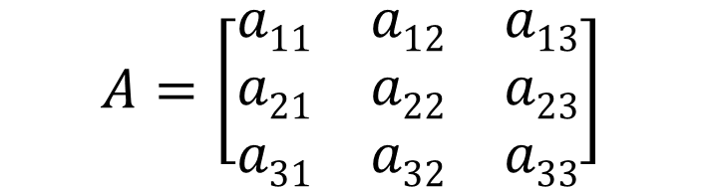
Hasil kali elementer dan determinan
$$A=\left[\begin{matrix}a11 & a12 & a13 \\ a21 & a22 & a23 \\ a31 & a32 & a33\end{matrix}\right]$$
Hasilkali n buah unsur A tanpa ada pengambilan unsur dari baris/kolom yang sama
Ada 6 (3!) hasil kali elementer dari matriks A, yaitu:
Hasil x elementer | Permutasi | Invers | Tanda | Hasil x elementer bertanda
a₁₁a₂₂a₃₃ | 123 | 0 | + | + a₁₁a₂₂a₃₃
a₁₁a₂₃a₃₂ | 132 | 1 | - | - a₁₁a₂₃a₃₂
a₁₂a₂₁a₃₃ | 213 | 1 | - | - a₁₂a₂₁a₃₃
a₁₂a₂₃a₃₁ | 231 | 2 | + | + a₁₂a₂₃a₃₁
a₁₃a₂₁a₃₂ | 312 | 2 | + | + a₁₃a₂₁a₃₂
a₁₃a₂₂a₃₁ | 321 | 3 | - | - a₁₃a₂₂a₃₁
Catatan :
Genap + ,
Ganjil -
determinan matriks A = det(A) = |A| jumlah dari semua hasil kali elementer bertanda matriks tersebut

Slide 4

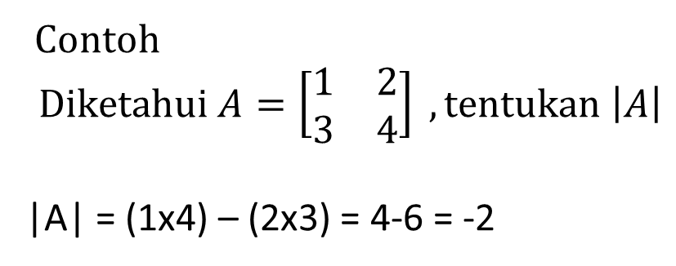
Determinan matriks 2 x 2
Contoh
$$Diketahui A=\left[\begin{matrix}1 & 2 \\ 3 & 4\end{matrix}\right] , tentukan \left|A\right|$$
|A| = (1x4) – (2x3) = 4-6 = -2

Slide 5
Cara menghitung determinan
Cara Sarrus(khusus 3x3)
Cara Operasi Baris Elementer
Ekspansi kofaktor

Slide 6
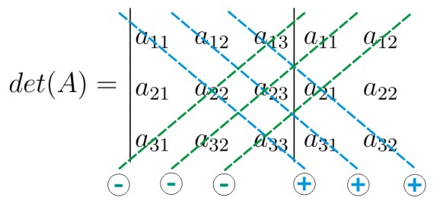
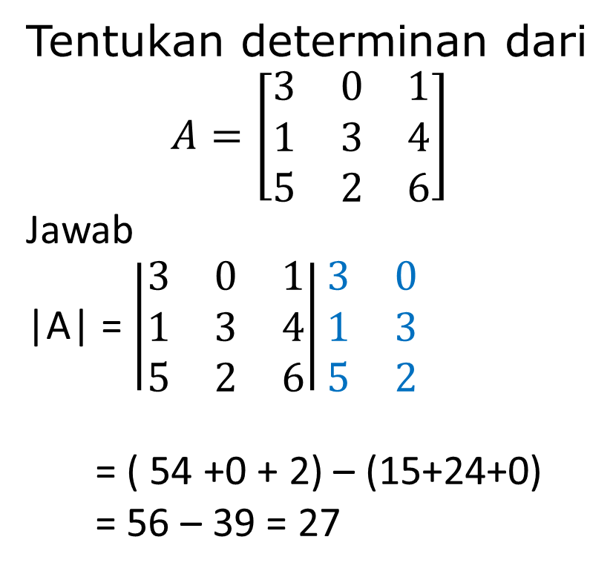
Cara Sarrus
Tentukan determinan dari
$$A=\left[\begin{matrix}3 & 0 & 1 \\ 1 & 3 & 4 \\ 5 & 2 & 6\end{matrix}\right]$$
Jawab
|A| = $\left|\begin{matrix}3 & 0 & 1 \\ 1 & 3 & 4 \\ 5 & 2 & 6\end{matrix}\right|\begin{matrix}3 & 0 \\ 1 & 3 \\ 5 & 2\end{matrix}$
= ( 54 +0 + 2) – (15+24+0)
= 56 – 39 = 27

Slide 7
Cara Operasi Baris Elementer
Operasi baris elementer untuk menjadikan matriks segitiga atas.
Perkalian diagonal utama untuk mendapatkan determinan matriks
Pengaruh OBE pada nilai determinan suatu matriks adalah :
Jika matriks B berasal dari matriks A dengan satu kali pertukaran baris maka Det (B) = - Det (A)
Jika matriks B berasal dari matriks A dengan mengalikan satu baris dengan konstanta k, maka Det (B) = k Det (A)
Jika matriks B berasal dari matriks A dengan perkalian sebuah baris dengan konstanta tak nol k lalu dijumlahkan pada baris lain maka Det (B) = Det (A)

Slide 8
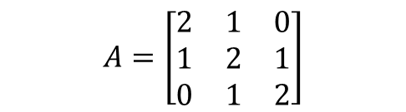
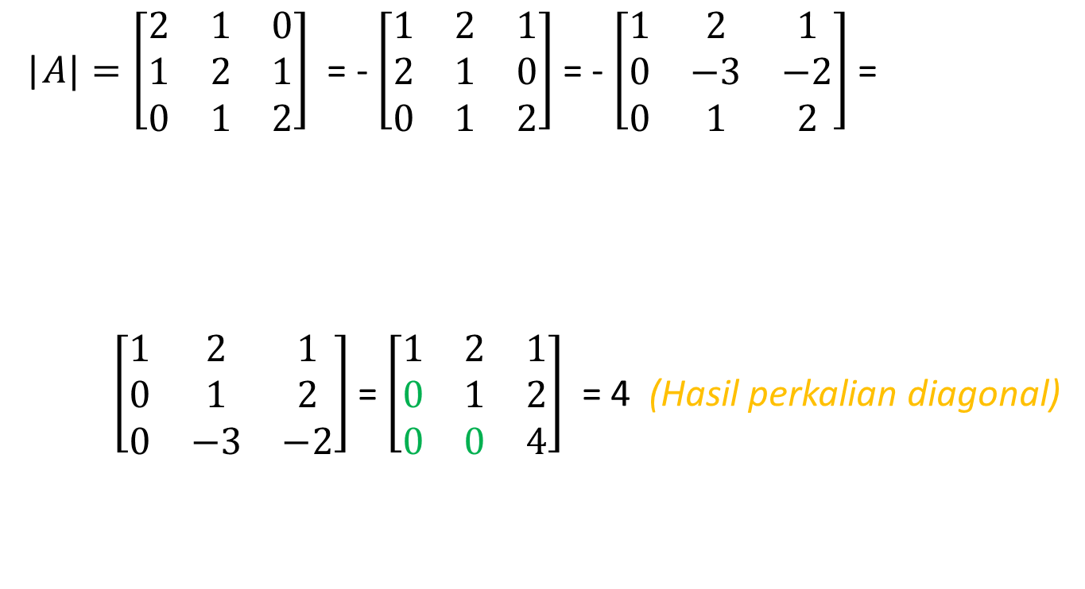
Contoh
$$A=\left[\begin{matrix}2 & 1 & 0 \\ 1 & 2 & 1 \\ 0 & 1 & 2\end{matrix}\right]$$
|$A|=\left[\begin{matrix}2 & 1 & 0 \\ 1 & 2 & 1 \\ 0 & 1 & 2\end{matrix}\right]$ = - $\left[\begin{matrix}1 & 2 & 1 \\ 2 & 1 & 0 \\ 0 & 1 & 2\end{matrix}\right]$ = - $\left[\begin{matrix}1 & 2 & 1 \\ 0 & −3 & −2 \\ 0 & 1 & 2\end{matrix}\right]$ =
$\left[\begin{matrix}1 & 2 & 1 \\ 0 & 1 & 2 \\ 0 & −3 & −2\end{matrix}\right]$ = $\left[\begin{matrix}1 & 2 & 1 \\ 0 & 1 & 2 \\ 0 & 0 & 4\end{matrix}\right]$ = 4 (Hasil perkalian diagonal)
b₁ <-> b₂
-2b₁ + b₂
b₂ <-> b₃
3b₂ + b₃

Slide 9
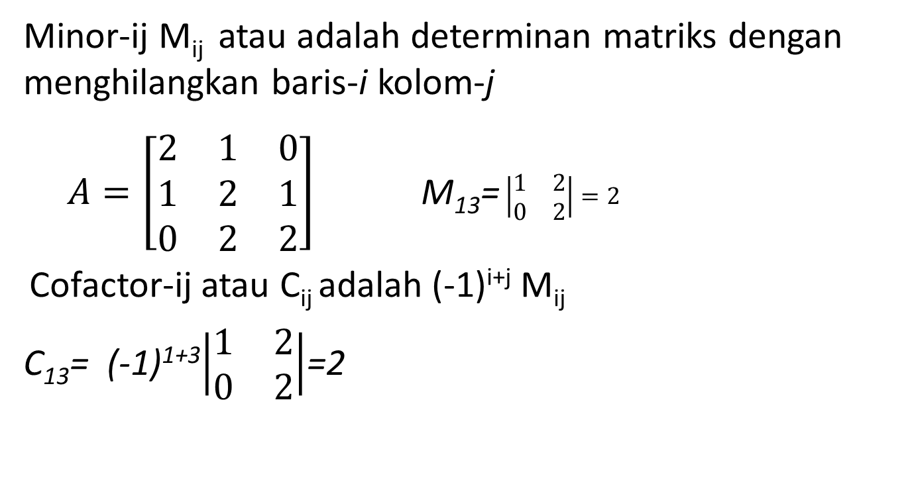
Cara Ekspansi Kofaktor
Minor-ij M_{ij} atau adalah determinan matriks dengan menghilangkan baris-i kolom-j
$A=\left[\begin{matrix}2 & 1 & 0 \\ 1 & 2 & 1 \\ 0 & 2 & 2\end{matrix}\right]$ M₁₃= $\left|\begin{matrix}1 & 2 \\ 0 & 2\end{matrix}\right|=2$
Cofactor-ij atau C_{ij} adalah (-1)^{i+j} M_{ij}
C₁₃= (-1)¹⁺³$\left|\begin{matrix}1 & 2 \\ 0 & 2\end{matrix}\right|$=2

Slide 10
Cara Ekspansi Kofaktor (2)
Menghitung det (A) dengan ekspansi kofaktor sepanjang baris ke-i
det (A) = a_{i1} C_{i1} + a_{i2} C_{i2} + . . . + a_{in} C_{in}
Menghitung det (A) dengan ekspansi kofaktor sepanjang kolom ke-j
det (A) = a_{1j} C_{1j} + a_{2j} C_{2j} + . . . + a_{nj} C_{jn}

Slide 11
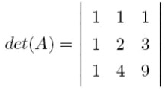


Contoh
Ekspansi kofaktor baris ke-1
Ekspansi kofaktor kolom ke-2

Slide 12
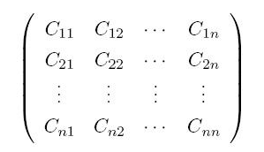
Adjoin
Misalkan A_{n x n} dan C_{ij} adalah kofaktor aij, maka matriks berikut dinamakan matriks kofaktor A.
Transpos dari matriks ini dinamakan adjoin A, notasi adj(A) = C^{T}.

Slide 13
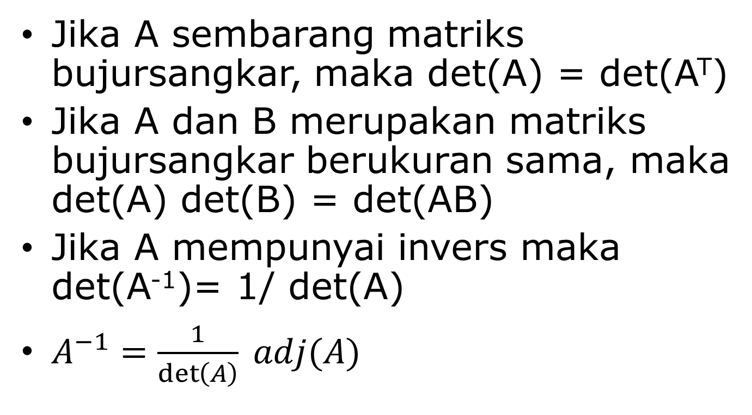
Sifat terkait determinan matriks
Jika A sembarang matriks bujursangkar, maka det(A) = det(A^{T})
Jika A dan B merupakan matriks bujursangkar berukuran sama, maka det(A) det(B) = det(AB)
Jika A mempunyai invers maka det(A⁻¹)= 1/ det(A)
$A^{−1}=\frac{1}{\det\left(A\right)} adj(A)$

Slide 14

Latihan
Tentukan Adjoin dari A=$\left[\begin{matrix}1 & 1 & 1 \\ 1 & 2 & 3 \\ 1 & 4 & 9\end{matrix}\right]$

Slide 15
TERIMAKASIH

Slide 16
BERBAGAI LATIHAN

Slide 17
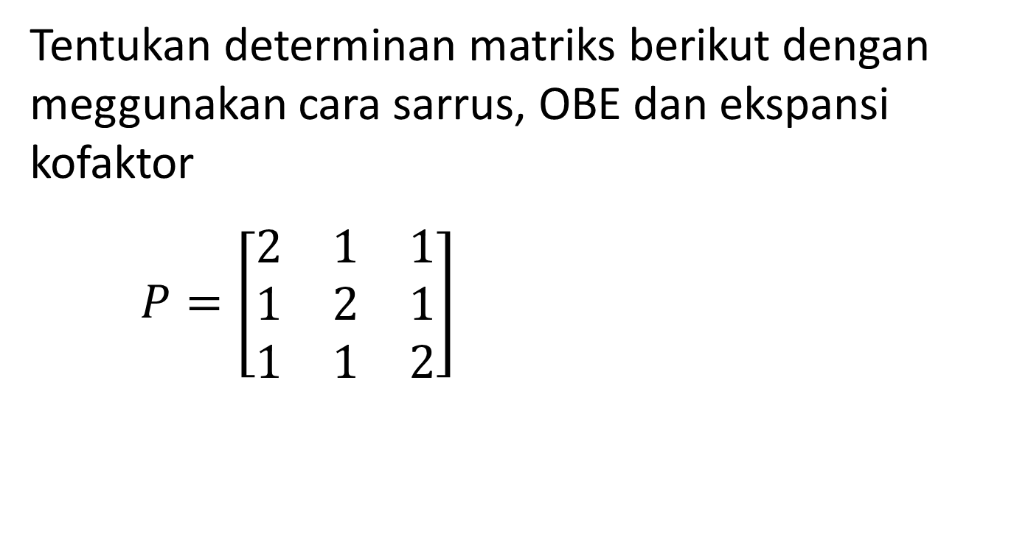
Latihan 1
Tentukan determinan matriks berikut dengan meggunakan cara sarrus, OBE dan ekspansi kofaktor
$P=\left[\begin{matrix}2 & 1 & 1 \\ 1 & 2 & 1 \\ 1 & 1 & 2\end{matrix}\right]$

Slide 18
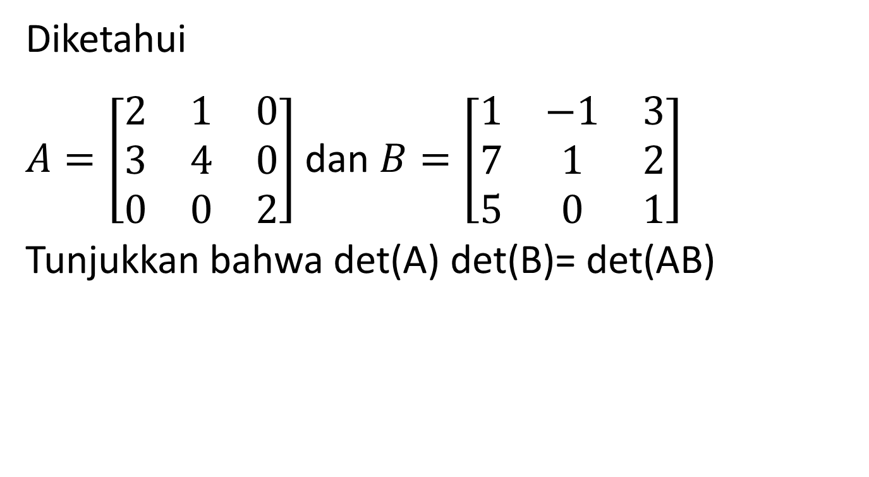
Latihan 2
Diketahui
$A=\left[\begin{matrix}2 & 1 & 0 \\ 3 & 4 & 0 \\ 0 & 0 & 2\end{matrix}\right]$ dan $B=\left[\begin{matrix}1 & −1 & 3 \\ 7 & 1 & 2 \\ 5 & 0 & 1\end{matrix}\right]$
Tunjukkan bahwa det(A) det(B)= det(AB)

Slide 19

Latihan 3
Diketahui
$D=\left[\begin{matrix}1 & 5 & k \\ −1 & 0 & 1 \\ 3 & k & 4\end{matrix}\right]$
Tentukan k jika det(D)= 29

Slide 20
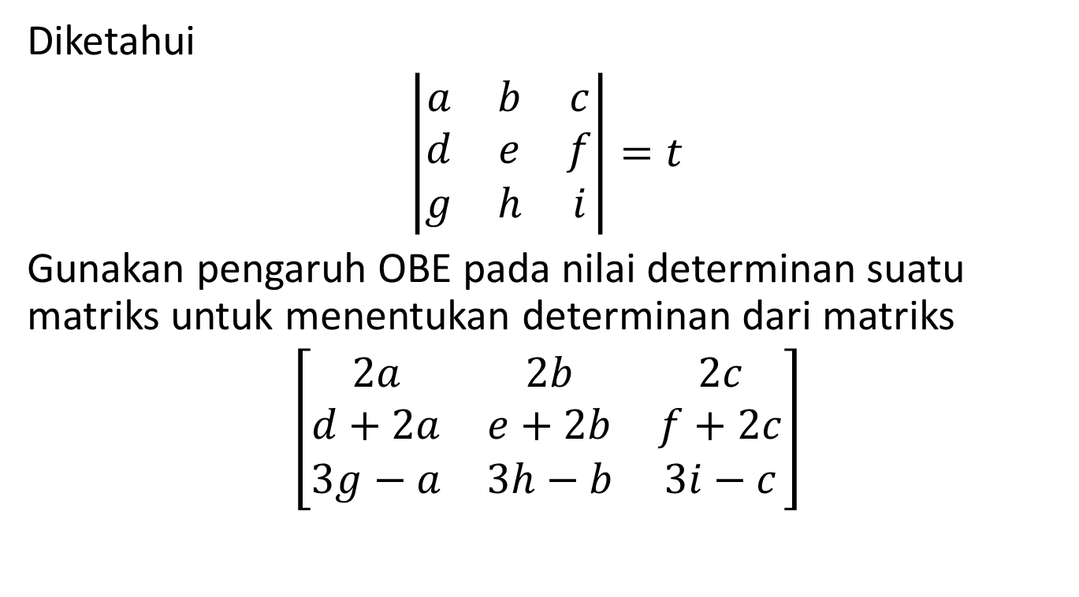
Latihan 4
Diketahui
$$\left|\begin{matrix}a & b & c \\ d & e & f \\ g & h & i\end{matrix}\right|=t$$
Gunakan pengaruh OBE pada nilai determinan suatu matriks untuk menentukan determinan dari matriks
$$\left[\begin{matrix}2a & 2b & 2c \\ d+2a & e+2b & f+2c \\ 3g−a & 3h−b & 3i−c\end{matrix}\right]$$

Slide 21
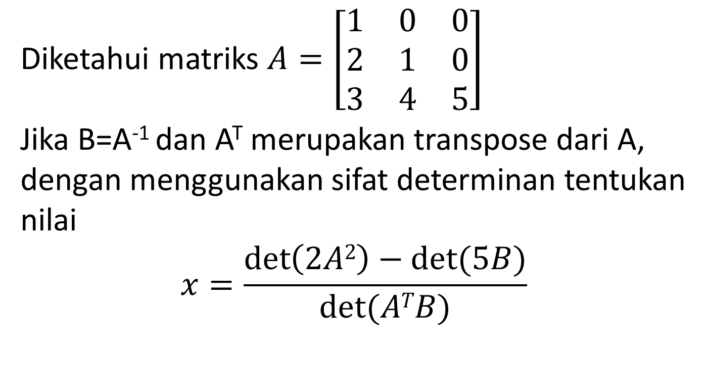
Latihan 5
Diketahui matriks $A=\left[\begin{matrix}1 & 0 & 0 \\ 2 & 1 & 0 \\ 3 & 4 & 5\end{matrix}\right]$
Jika B=A⁻¹ dan A^{T} merupakan transpose dari A, dengan menggunakan sifat determinan tentukan nilai
$$x=\frac{\det\left(2A2\right)−det⁡(5B)}{det⁡(ATB)}$$

